Slide 1
SARCOMAS COM REARRANJO DE CIC: ASPECTOS CLÍNICOS E PATOLÓGICOS DE UMA SÉRIE DE CASOS E COMPARAÇÃO COM OUTROS SARCOMAS INDIFERENCIADOS DE CÉLULAS PEQUENAS E REDONDAS
Caio Carvalho I. de Vasconcellos¹, Andressa Gimenes Braga¹, Yuri Merlotti Gomes, Leonardo Romaniello Gama¹, José Cândido Xavier², Emília Scalco Wächter¹, Antônio Geraldo Nascimento e Felipe D'Almeida Costa¹
AC CAMARGO CANCER CENTER
caiodevasconcellos@yahoo.com

Slide 2
Declaração de conflito de interesse
Dr. Caio Carvalho I. de Vasconcellos afirma não ter conflito de interesse a declarar.
Exigência da RDC Nº 96/08 da ANVISA

Slide 3
CONTEXTUALIZAÇÃO
Sarcomas indiferenciados de células pequenas e redondas (SRCS) constituem um grupo heterogêneo de neoplasias mesenquimais cujo protótipo é o Sarcoma de Ewing.
Nas edições anteriores do sistema de classificação da OMS, sarcomas com morfologia de pequenas células que não preenchiam critérios diagnósticos para ES eram classificados como Ewing-like sarcomas.
Estudos moleculares e ensaios clínicos mais recentes demonstraram que este grupo engloba neoplasias geneticamente diversas, com diferenças na resposta à quimioterapia e na sobrevida, e permitiram o reconhecimento de entidades distintas com implicações prognósticas e terapêuticas.
Michael E. Kallen, Jason L. Hornick, From the ashes of “Ewing-like” sarcoma: A contemporary update of the classification, immunohistochemistry, and molecular genetics of round cell sarcomas Seminars in Diagnostic Pathology, Volume 39 2022

Slide 4
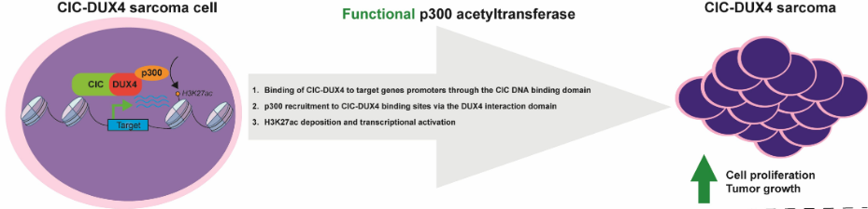
CONTEXTUALIZAÇÃO
Entre essas neoplasias, o sarcoma com rearranjo de CIC (CICs), cujo marco genético é a fusão CIC::DUX4, cujos aspectos clinicopatológicos ainda não estão bem estabelecidas, dada sua raridade e seu ainda recente reconhecimento.
Capicua (CIC) is fused to the double homeobox 4 gene (DUX4) to generate the onco-fusion gene CIC-DUX4.
Bakaric, A.; Cironi, L.; Praz, V.; Sanalkumar, R.; Broye, L.C.; Favre-Bulle, K.; Letovanec, I.; Digklia, A.; Renella, R.; Stamenkovic, I.; et al. CIC-DUX4 Chromatin Profiling Reveals New Epigenetic Dependencies and Actionable Therapeutic Targets in CIC-Rearranged Sarcomas. Cancers 2024,

Slide 5


UNDIFFERENTIATED ROUND CELL SARCOMAS (WHO-2020)
EWING SARCOMA and "EWING-LIKE SARCOMAS"
structural rearrangements that generate FET-ETS fusion genes (ALL CASES)
EWSR1::FLI-1 (85%) >
EWSR1::ERG (10%)
WHO Classification of Tumours Editorial Board. Soft tissue and bone tumours. Lyon (France): International Agency for Research on Cancer; 2020. (WHO classification of tumours series, 5th ed.; vol. 3). https://publications.iarc.fr/588.

Slide 6
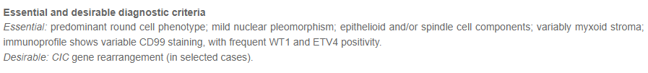
WHO Classification of Tumours Editorial Board. Soft tissue and bone tumours. Lyon (France): International Agency for Research on Cancer; 2020. (WHO classification of tumours series, 5th ed.; vol. 3). https://publications.iarc.fr/588.

Slide 7
OBJETIVOS
Descrição detalhada dos aspectos clínicos, epidemiológicos, patológicos e evolutivos de uma série de 4 casos de CICs visando contribuir para o espectro do conhecimento destes tumores, e comparar estas variáveis com o sarcoma de Ewing (EWS), protótipo dos SRCS, para investigar o impacto clínico desta distinção.

Slide 8
METODOLOGIA
Estudo retrospectivo com análise dos prontuários médicos e revisão de lâminas histopatológicas de pacientes que tiveram diagnóstico de sarcoma com fusão de CIC::DUX4, com comprovação molecular através de perfil de metilação do DNA (kit Illumina EPIC 850k) ou PCR multiplex ancorado (Archer).

Slide 9
CASUÍSTICA
Foram identificados em nossos arquivos 4 casos com diagnóstico de Sarcoma com rearranjo de CIC::DUX4
2 do sexo masculino (M1 e M2) e 2 do sexo feminino (F1 e F2)
Mediana de idade de 26 anos (7 a 51 anos)
Quadro clínico: massas de crescimento rápido em partes moles, dolorosas, medindo de 9,0 x 6,0 cm à 14,0 x 7,0 cm ao diagnóstico.

Slide 10
DESCRIÇÃO DOS CASOS CLÍNICOS

Slide 11
Caso 1 - M1
Homem, 37 anos, sem comorbidades prévias, busca atendimento médico com queixa de massa palpável e dolorosa em membro inferior direito, com crescimento rápido nos últimos 6 meses.
Há cerca de 2 semanas, relata dor intensa, incapacitante, limitando a deambulação.

Slide 12
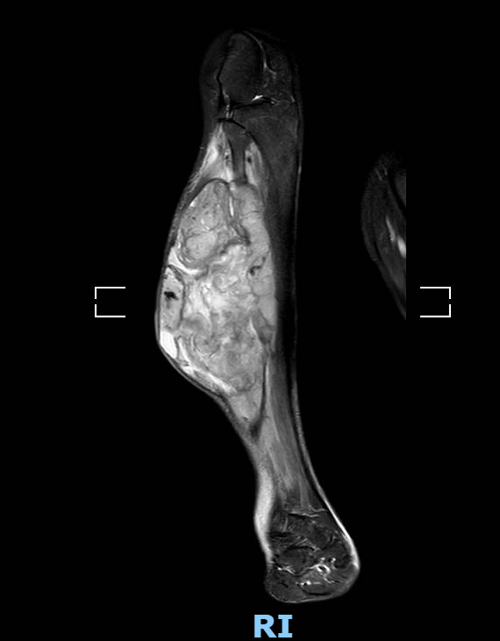
Caso 1 - M1
Ressonância magnética nuclear de membro inferior:
Lesão expansiva em partes moles envolvendo difusamente os planos musculares da perna direita, com áreas de remodelamento / erosão cortical e alteração de sinal da medula óssea, além de envolvimento do trajeto dos feixes neurovasculares tibiofibulares.

Slide 13
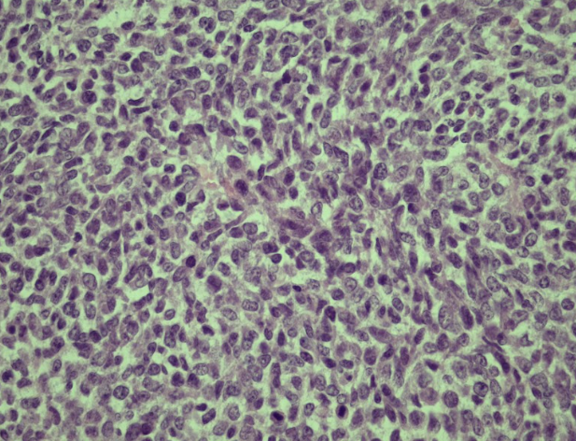
Caso 1 - M1

Slide 14
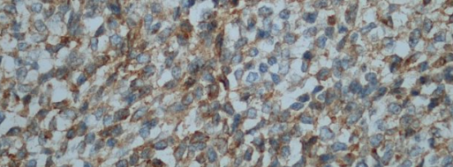
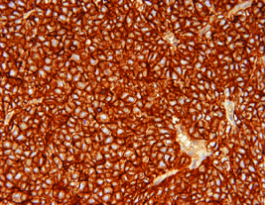
Caso 1 - M1
CD99
Extraosseous Ewing sarcoma of the vagina: A rare entity – 6 Figure on ResearchGate. Available from: https://www.researchgate.net/figure/immunohistochemistry-stain-for-cD99-showing-strong-membrane-positivity-in-the-vaginal_fig4_236127744 [accessed 1 Jun, 2024]

Slide 15
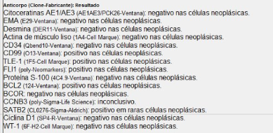
Caso 1 - M1
O quadro morfológico, associado ao perfil imuno-histoquímico, é de Sarcoma indiferenciado de pequenas células, melhor interpretado como Sarcoma de Ewing.
CD99+
FLI-1+
WT-1-

Slide 16
Caso 1 - M1
Exames de estadiamento que evidenciam múltiplos nódulos pulmonares de aspecto metastático, sem outros órgãos com suspeita de acometimento secundário. Iniciado esquema de quimioterapia neoadjuvante (protocolo de Sarcoma de Ewing).
Mantém crescimento da massa a despeito do esquema quimioterápico, sendo indicada amputação do membro.

Slide 17
Caso 1 - M1
Mantido diagnóstico de Sarcoma de Ewing na peça cirúrgica, com necrose em 40% do volume tumoral e margens cirúrgicas livres.
Duas semanas após amputação, busca atendimento em emergência devido à cefaleia holocraniana de intensa e não-habitual, associada à paresia do membro direito de início súbito.

Slide 18
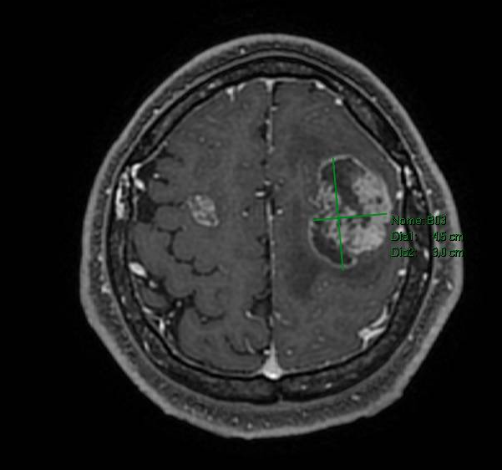
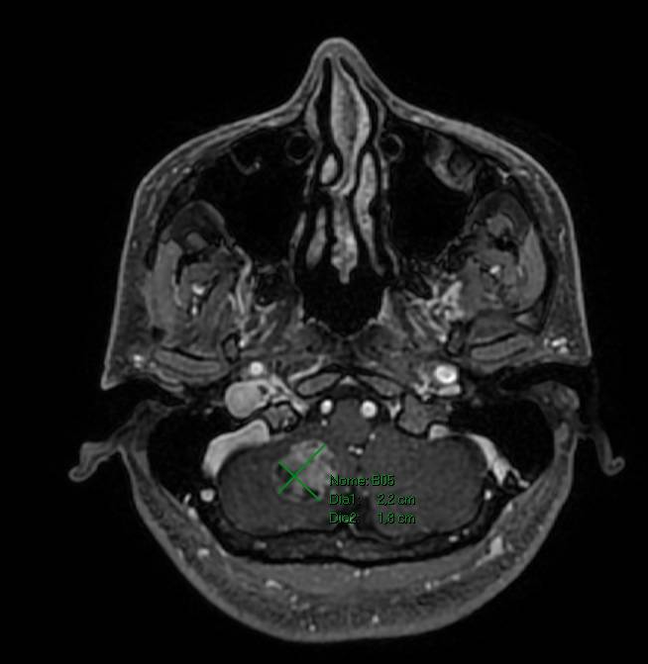

Slide 19
Caso 1 - M1
Evolui durante internação com crises convulsivas refratárias, parada cardiorrespiratória e óbito (cerca de 6 meses após o diagnóstico).
Realizado sequenciamento genético da peça cirúrgica com detecção da fusão CIC::DUX4.

Slide 20
Caso 2 - F1
Mulher, 51 anos, sem histórico oncológico, busca atendimento médico por massa palpável e dolorosa no membro inferior direito, há 3 meses. Relata também perda ponderal de 10kg em cerca de 1,5 mês.

Slide 21
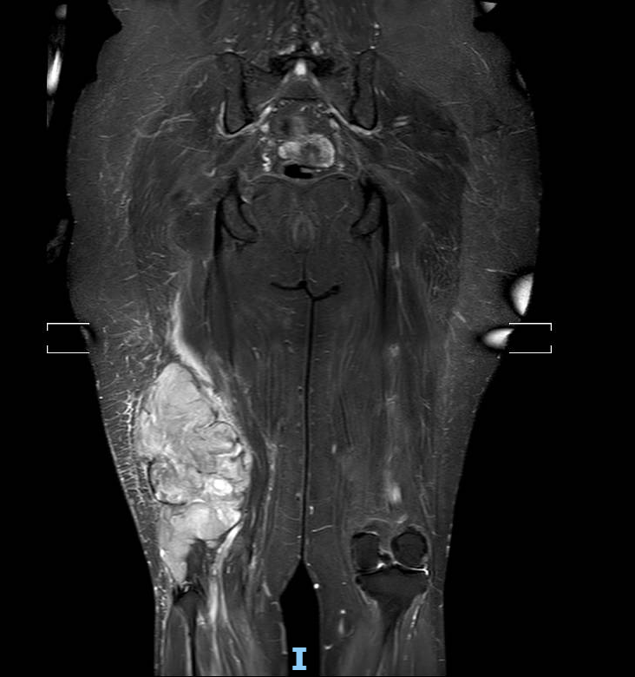
Caso 2 - F1
RESSONÂNCIA MAGNÉTICA DE MEMBRO INFERIOR
Lesão expansiva / infiltrativa em partes moles no terço médio / distal da coxa direita, na face posterolateral, medindo 14,3 x 9,0 x 7,0 cm, de contornos lobulados, em íntimo contato com o fêmur distal

Slide 22
Caso 2 - F1
Exames de estadiamento demonstram múltiplos nódulos pulmonares compatíveis com acometimento metastático.
Indicada biópsia da lesão - Sarcoma indiferenciado de padrão epitelioide.
Indicada quimioterapia neoadjuvante – manteve crescimento da massa em partes moles e dos nódulos pulmonares.
Realizada desarticulação de quadril.

Slide 23
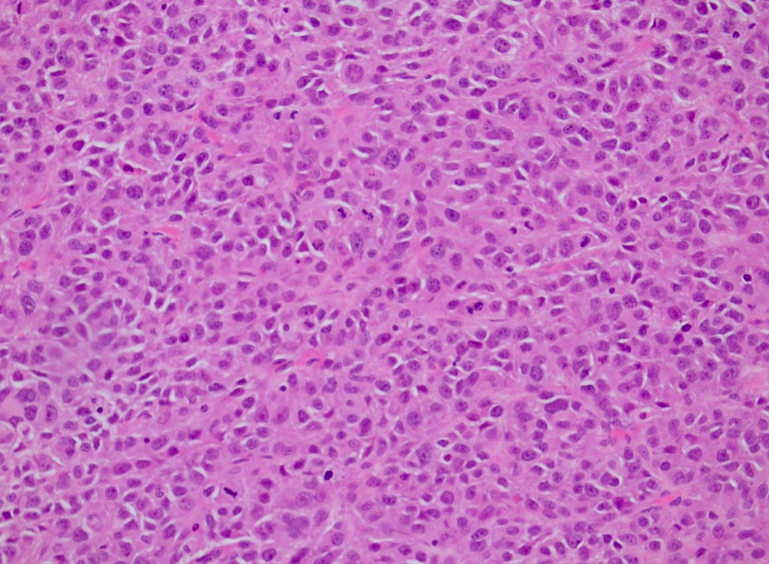
F1

Slide 24
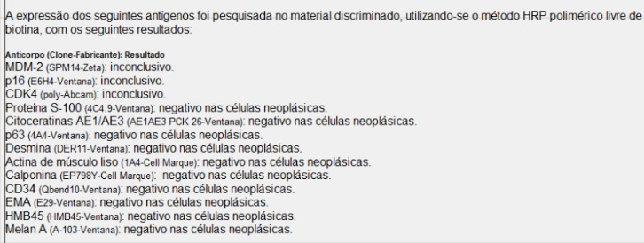
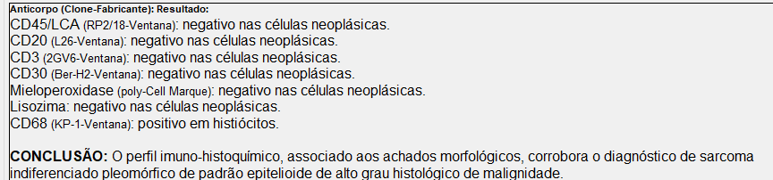
F1

Slide 25
Caso 2 - F1
Em 1 mês, recidiva da lesão em região de cicatriz cirúrgica e progressão do acometimento pulmonar. Evolui para óbito 11 meses após o diagnóstico.
Realizado sequenciamento genético da peça cirúrgica com detecção da fusão CIC::DUX4.

Slide 26
Caso 3 - M2
Adolescente do sexo masculino, 15 anos, apresenta nodulação no dorso da mão esquerda há cerca de 1 ano. Refere que há 3 meses houve crescimento rápido da lesão associado à dor leve.

Slide 27
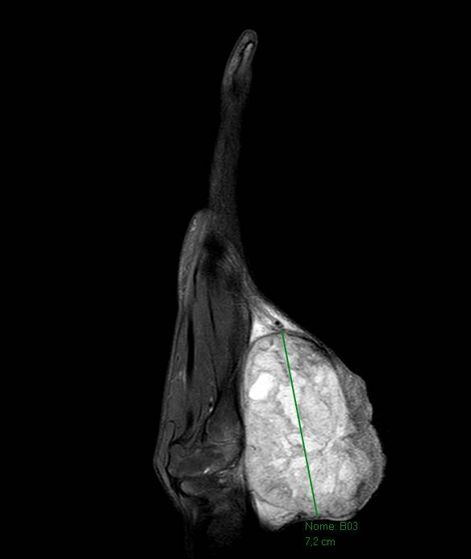
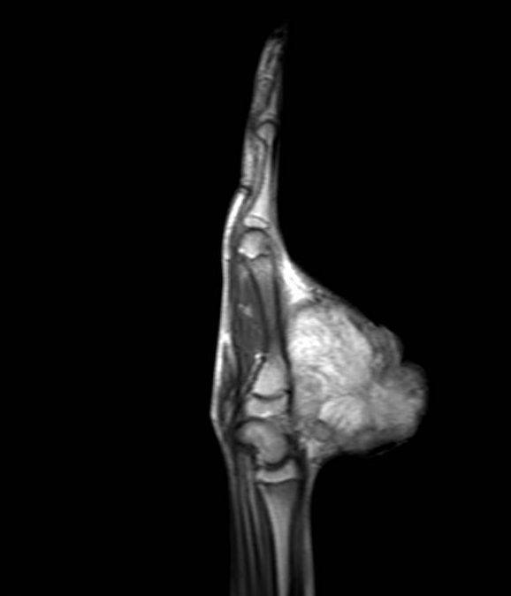
Caso 3 - M2
RMN: Volumosa lesão expansiva sólida heterogênea, lobulada e apenas parcialmente delimitada, localizada no subcutâneo da região dorsal do punho / mão esquerdo, com áreas de necrose de permeio, medindo 5,6 x 4,8 x 3,7 cm. Tal lesão apresenta relação com as estruturas ósseas do punho e mão, notadamente na base dos II e III metatarsos, bem como as estruturas ósseas da fileira distal do carpo, porém sem sinais de invasão.

Slide 28
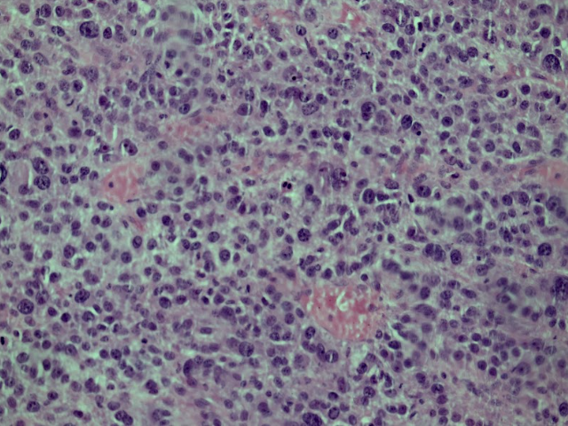
Caso 3 - M2

Slide 29
Caso 3 - M2
Exames de estadiamento não identificaram metástases.
Iniciada QT neoadjuvante (protocolo de Sarcoma de Ewing)
Posteriormente, indicada também radioterapia neoadjuvante.
Manteve crescimento da lesão a despeito do tratamento, sendo indicada ressecção cirúrgica após 8 ciclos de QT.

Slide 30
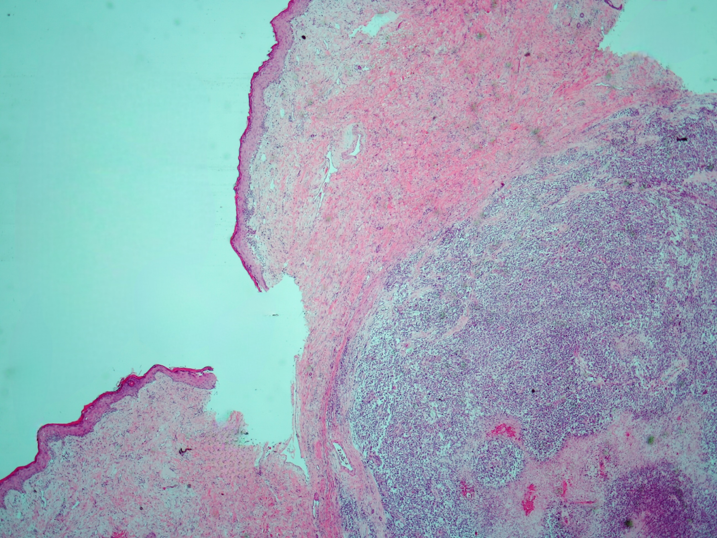
Caso 3 - M2

Slide 31
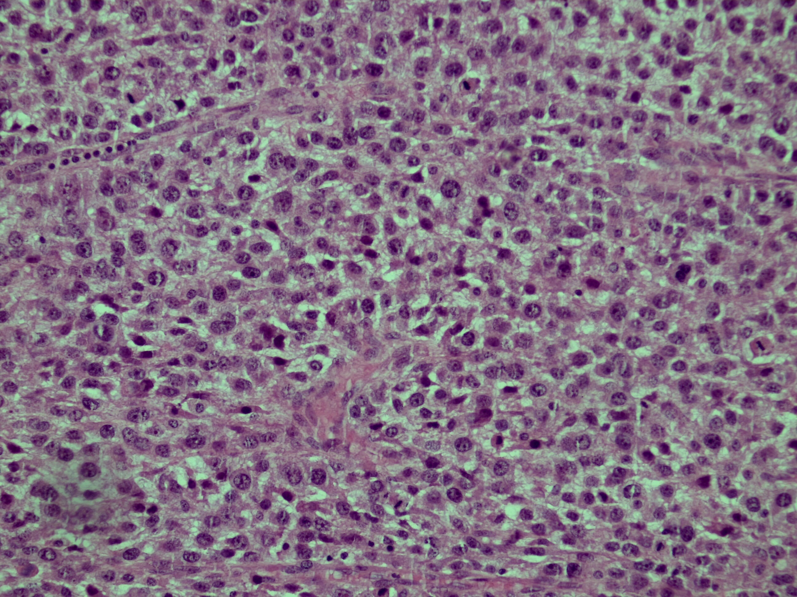
Caso 3 - M2

Slide 32
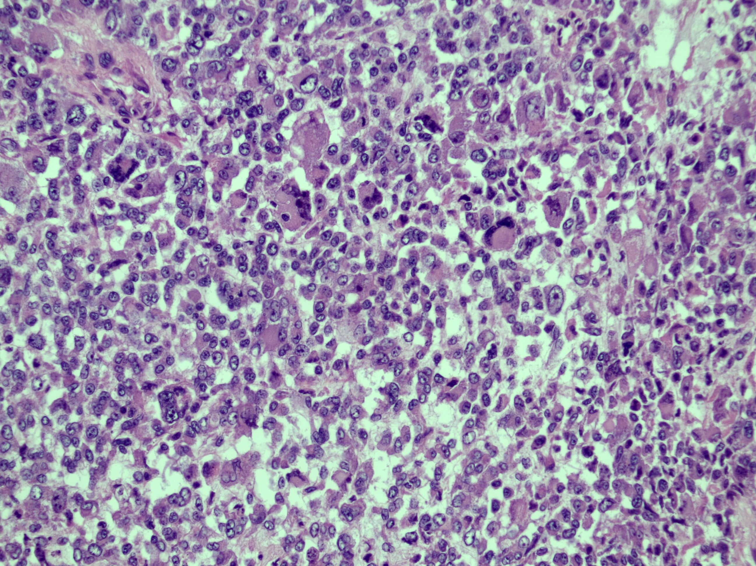
Caso 3 - M2
Desmina-
Miogenina-
MyoD1-

Slide 33
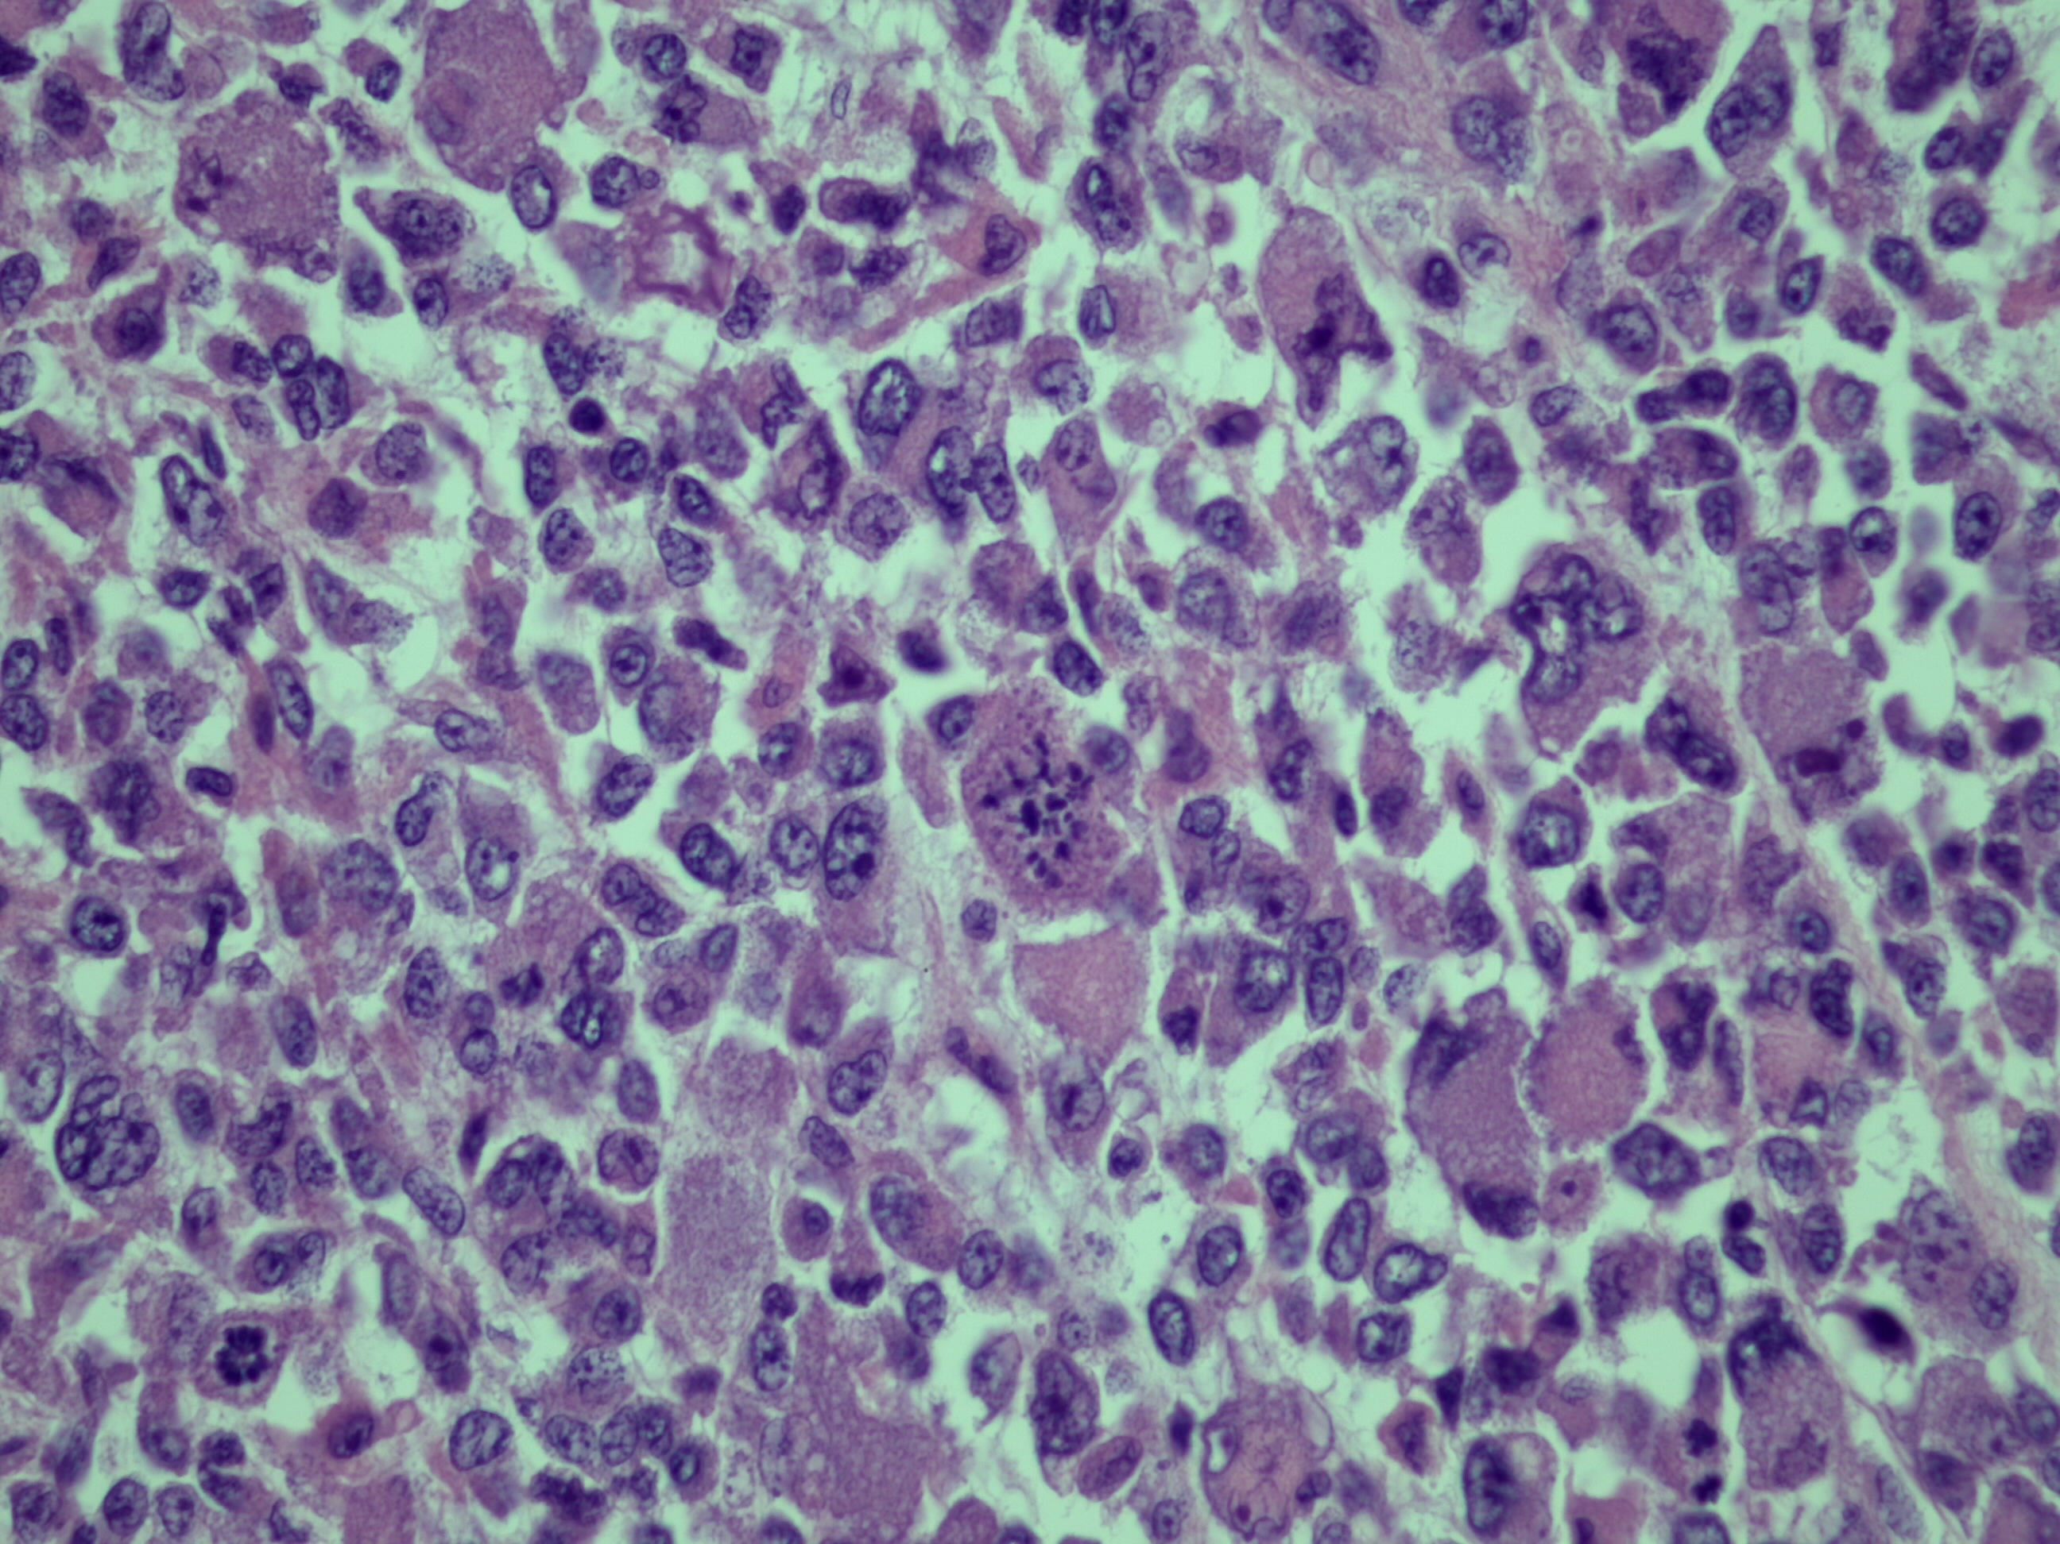
Caso 3 - M2

Slide 34
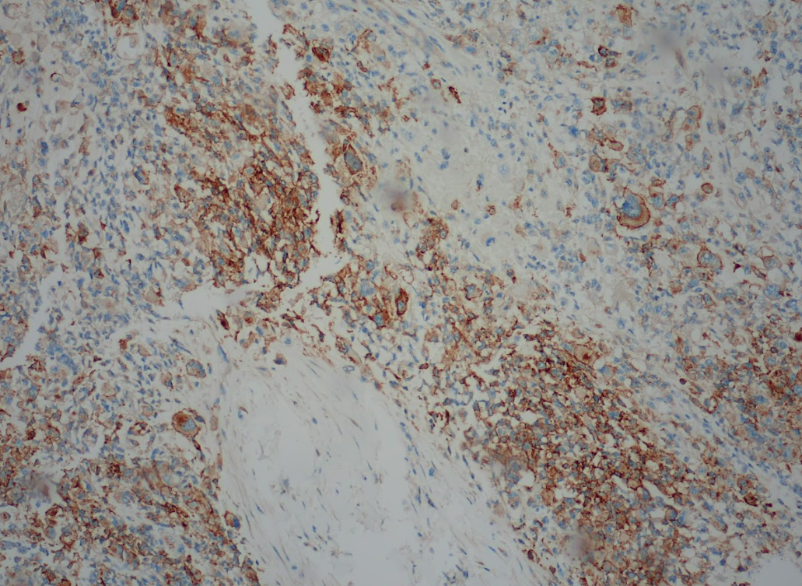
M2
CD99

Slide 35
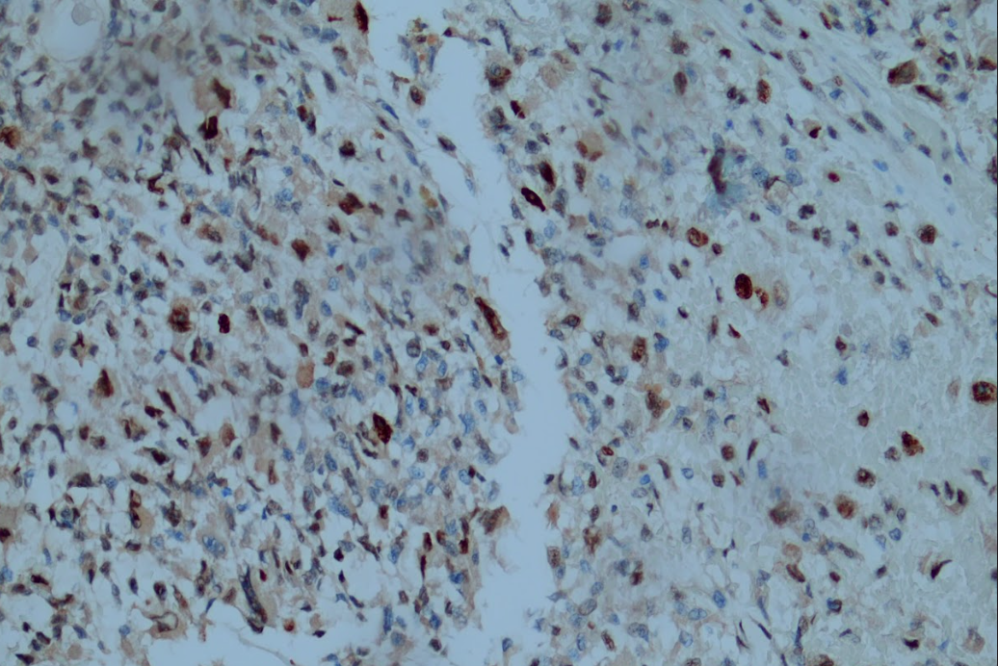
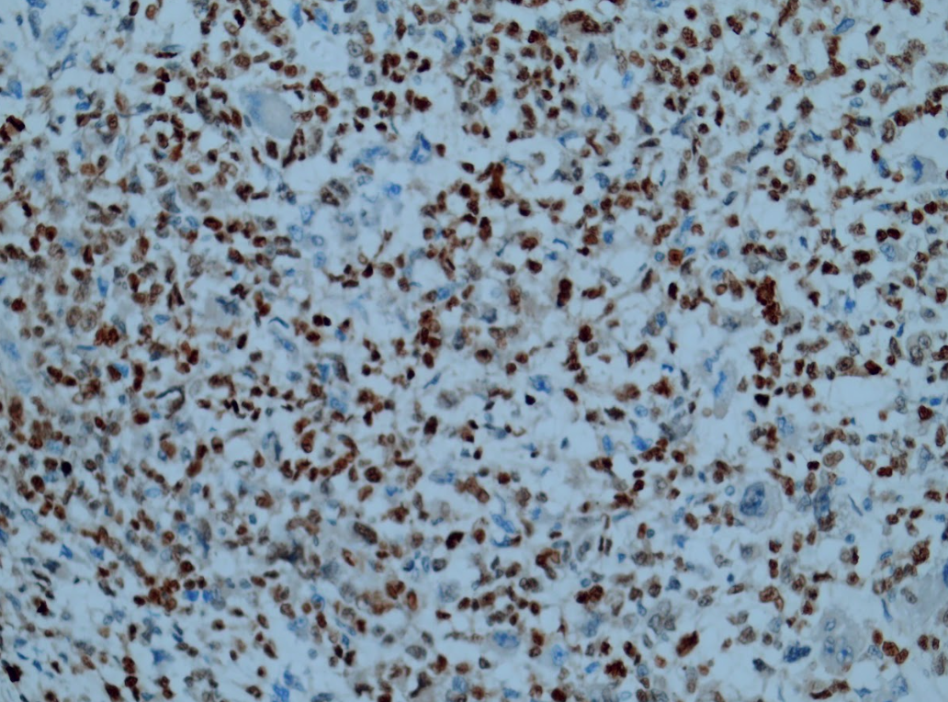
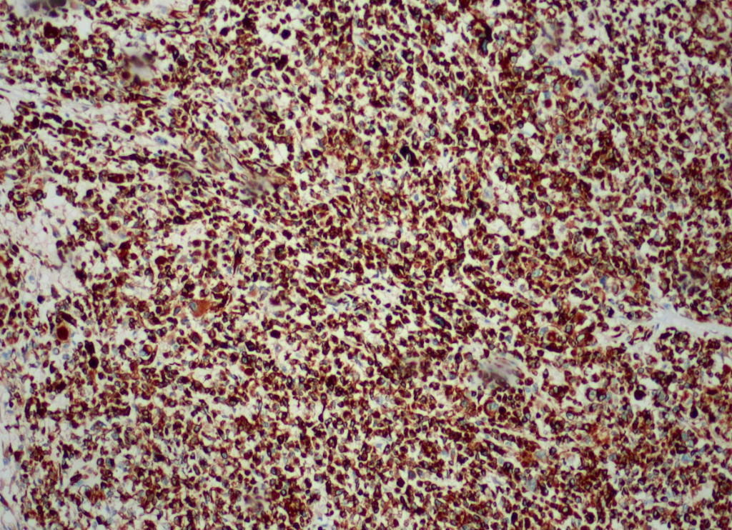
ETV4
ERG
WT-1

Slide 36
Caso 3 - M2
Diagnóstico final: Sarcoma indiferenciado de pequenas células, melhor interpretado como Sarcoma com rearranjo de CIC::DUX4.
4 meses após ressecção cirúrgica, paciente segue sem recidiva local da doença e sem evidências de metástases à distância.
Paciente sem acesso ao exame molecular.

Slide 37
Caso 4 - F2
Menina, 7 anos, com nódulo palpável na mama esquerda (BI-RADS 4)
Indicada biópsia da lesão que evidencia sarcoma de células pequenas e redondas.

Slide 38
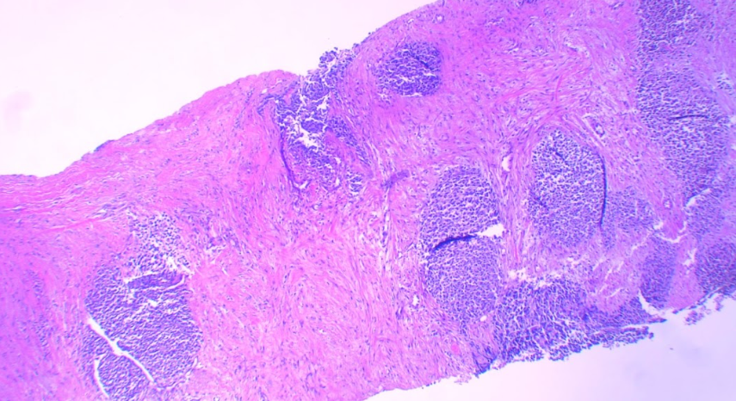
Caso 4 - F2

Slide 39
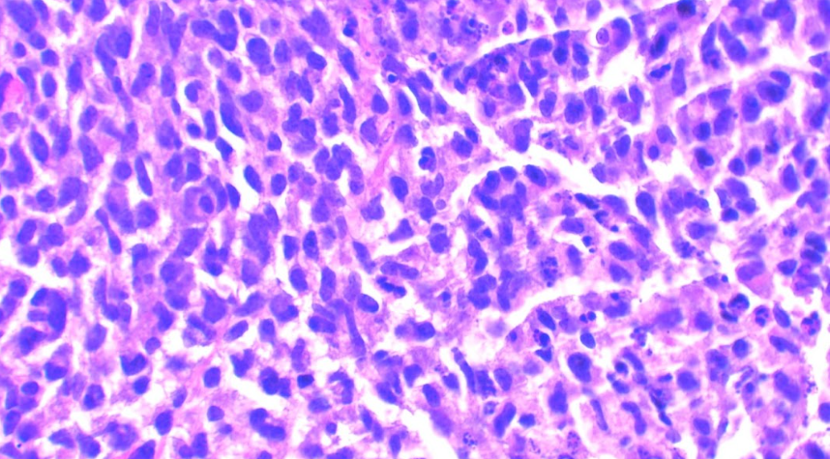
Caso 4 - F2

Slide 40
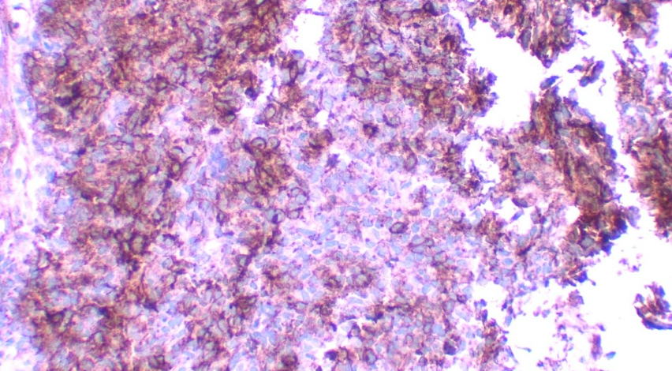
Caso 4 - F2
WT1+
ERG+
CD99

Slide 41
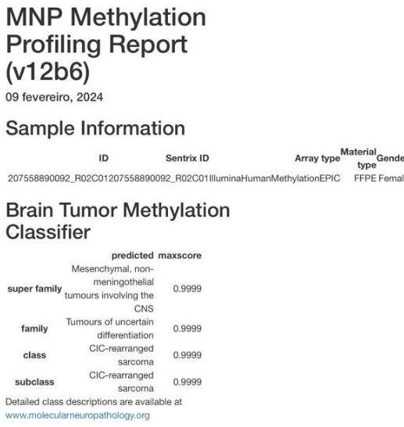
Caso 4 - F2

Slide 42
RESULTADOS
Caso | Idade | Localização | Tamanho ao diagnóstico | Sintomas | Diagnóstico inicial | Tratamento | Resposta
M1 | 37 | Partes moles MI | 9,0 x 6,0 cm | Dor intensa, incapacitante | Sarcoma de Ewing | QT + amputação | Pobre. Óbito
M2 | 15 | Partes moles do punho | 5,6 x 4,8 cm | Dor leve | Sarcoma com rearranjo de CIC::DUX4 | RTX + QT | Livre de doença (6m)
F1 | 51 | Partes moles MI | 14,3 x ,9,0 cm | Dor moderada | Sarcoma indiferenciado epitelioide | QT + amputação | Pobre. Óbito
F2 | 7 | Mama | Indisponível | Dor leve | Sarcoma com rearranjo de CIC::DUX4 | Indisponível | Indisponível

Slide 43
RESULTADOS
Caso | Padrão de crescimento | Citomorfologia | Pleomorfismo nuclear | Necrose | Fundo mixoide
M1 | Difuso | Células pequenas | Discreto | Focal | Presente
M2 | Lobulado | Células grandes e bizarras | Acentuado | Focal | Presente
F1 | Difuso | Células grandes e epitelioides | Discreto | Focal | Ausente
F2 | Lobulado | Células pequenas | Discreto | Focal | Ausente

Slide 44
RESULTADOS
Caso | CD99 | WT-1 | ERG | ETV-4 | FLI-1 | NKX2.2
M1 | Positivo fraco/moderado, em membrana, difuso | Negativo | Negativo | - | Positivo | -
M2 | Positivo moderado/forte, em membrana, focal | Positivo forte e difuso | Positivo forte e difuso | Positivo | Positivo | Negativo
F1 | Positivo com marcação citoplasmática | - | - | - | - | -
F2 | Positivo heterogêneo (áreas forte em membrana, áreas dot-like) | Positivo forte e difuso | Positivo forte e difuso | - | - | -

Slide 45
QUANDO PENSAR EM CICs?
Sarcomas indiferenciados de células pequenas e redondas em pacientes fora da faixa etária de ES (CICs = faixa etária ampla)
Agressividade do curso clínico com crescimento rápido das lesões mantido mesmo em vigência de tratamento neoadjuvante.
Heterogeneidade morfológica.
CD99 sem marcação forte e difusa em padrão de membrana.
Positividade para WT-1 e, se disponível, ETV-4.

Slide 46
MENSAGENS FINAIS
Sarcomas com fusão de CIC::DUX4 representam uma entidade distinta do grupo de sarcomas indiferenciados de células pequenas e redondas com evolução agressiva e resposta pobre à quimioterapia.
Neoplasias raras e provavelmente subdiagnosticadas – importante a descrição de séries de casos para a compreensão do seu espectro morfológico e refinamento dos seus critérios diagnósticos.
Entidades molecularmente definidas X universalidade da classificação de tumores da Organização Mundial da Saúde

Slide 47

OBRIGADO!

